Slide 1
Podniková sieť s VLANmi
Bezpečná segmentácia siete a smerovanie medzi VLANmi
Projekt: Cisco Packet Tracer - Úloha 4
Martin Lehocký 2.PDT

Slide 2
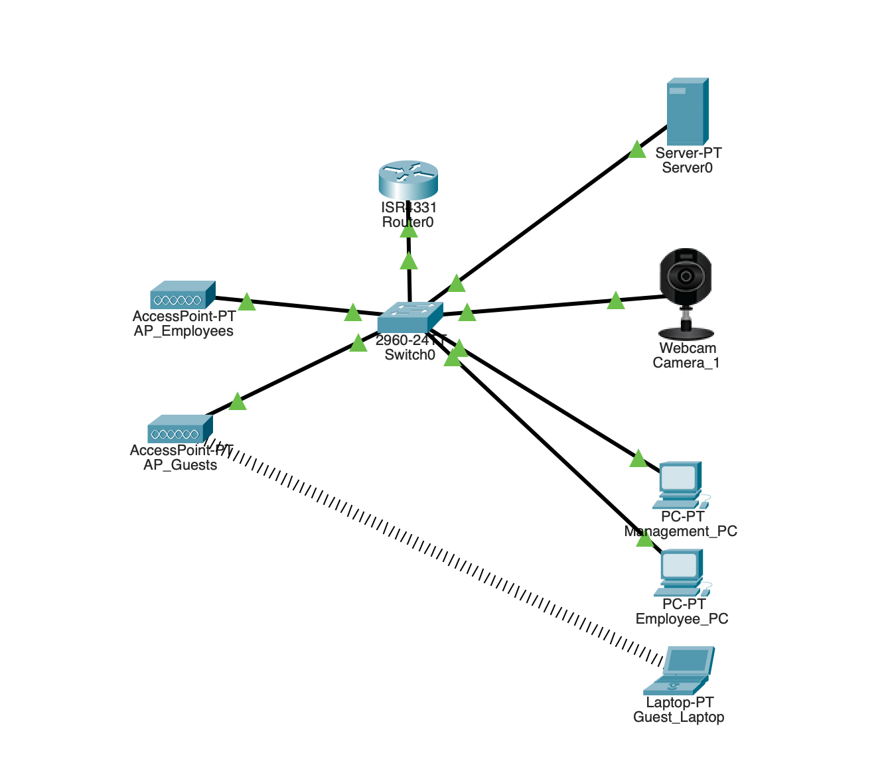

Slide 3
Topológia siete
Popis topológie:
Router (ISR 4321) na centrum siete
Switch (2960) ako hlavný prvok distribúcie
2 Access Pointy pre bezdrôtový prístup
6 koncových zariadení v rôznych VLANoch
Technológia:
Router-on-a-Stick architektúra
802.1Q VLAN tagovanie na trunk porte
DHCP servery pre automatickú prideľovaciu IP adries

Slide 4
VLAN tabuľka a podsiete
VLAN 10 – Management – 192.168.10.0/24 – Brána 192.168.10.1 – Administrátori
VLAN 20 – Zamestnanci – 192.168.20.0/24 – Brána 192.168.20.1 – Kábel + Wi-Fi
VLAN 30 – Servery – 192.168.30.0/24 – Brána 192.168.30.1 – HTTP, FTP
VLAN 40 – Kamery – 192.168.40.0/24 – Brána 192.168.40.1 – Bezpečnosť, IoT
VLAN 50 – Hostia – 192.168.50.0/24 – Brána 192.168.50.1 – Guest Wi-Fi

Slide 5
Čo sú VLANy a prečo ich používame?
VLAN = Virtual Local Area Network
Logické oddelenie fyzickej siete
Zariadenia v rovnakom VLAN si "myslia", že sú v tých istých drôtoch
Výhody:
Bezpečnosť – Hostia nemajú prístup do Management VLAN
Výkon – Redukcia broadcast trafiku
Politiky – Zamestnanci vidia servery, nie Management
Flexibilita – Bez fyzického prekablávania

Slide 6
Switch konfigurácia (VLAN vytvorenie)
Konfigurácia Switch Cisco 2960
Krok 1: Vytvoriť logické VLAN siete
Vytvorili sme 5 virtuálnych sietí: Management (10), Zamestnanci (20),
Servery (30), Kamery (40) a Hostia (50). Každá sieť má unikátny identifikátor.
Krok 2: Priradiť porty k VLAN-om
Každý fyzický port na switchi bol pridelený jednému VLAN-u:
Port 1: Management VLAN → admin PC
Porty 5-6: Zamestnanci VLAN → firemné počítače
Port 10: Servery VLAN → web server
Port 15: Kamery VLAN → IP kamera
Port 20: Hostia VLAN → hosť PC
Krok 3: Vytvoriť trunk port na router
Port 1 switcha (Gigabit) bol nastavený ako trunk – komunikuje so všetkými
VLAN-mi cez jeden kábel pomocou 802.1Q tagovania.

Slide 7
Router konfigurácia (Inter-VLAN smerovanie)
Konfigurácia Router ISR 4321 – Router-on-a-Stick:
Jedno fyzické rozhranie (gig0/0) s 5 logickými subrozhraniami:
Každá VLAN má svoju vlastnú virtuálnu rozhranie s brányou:
VLAN 10 Management – brána 192.168.10.1 (admin prístup)
VLAN 20 Zamestnanci – brána 192.168.20.1 (pracovníci)
VLAN 30 Servery – brána 192.168.30.1 (webové služby)
VLAN 40 Kamery – brána 192.168.40.1 (monitoring)
VLAN 50 Hostia – brána 192.168.50.1 (bezpečný hosť prístup)
Smerovanie medzi VLAN-mi: Router automaticky smeruje trafik medzi sieťami
na základe IP adresy (napr. počítač z VLAN 20 chce komunikovať s VLAN 30 –
router spracuje a prepošle).

Slide 8
DHCP konfigurácia
Konfigurácia DHCP servera na routeri – Automatické prideľovanie IP:
Piatich DHCP poolov – jeden na VLAN:
1. Management VLAN 10 -Automatic IP pre: Administrátori PC – brána 192.168.10.1
2. Zamestnanci VLAN 20 - Automatic IP pre: Firemné PC a notebooky – brána 192.168.20.1
3. Servery VLAN 30 - Automatic IP pre: Webový server – brána 192.168.30.1
4. Kamery VLAN 40 - Automatic IP pre: IP kamera a IoT zariadenia – brána 192.168.40.1
5. Hostia VLAN 50 - Automatic IP pre: Hosť zariadenia – brána 192.168.50.1
Výhoda: Zariadenia sa pripoja a automaticky dostanú IP adresu bez ručnej konfigurácie.

Slide 9
Bezpečnosť – Access Control Lists (ACLs)
Zamestnanci → Servery – POVOLENÉ
Zamestnanci → Management – ZAKÁZANÉ
Zamestnanci → Kamery – ZAKÁZANÉ
Hostia → Všetko – ZAKÁZANÉ
Management → Všetko – POVOLENÉ

Slide 10
Prečo sme vybrali túto architektúru?
1 Router + 1 Switch = lacné a jednoduché
Trunk port – viac sietí na jednom kábli
2 Access Pointy – Zamestnanci / Hostia
ACL – podnikový štandard

Slide 11
Implementované bezpečnostné prvky
VLAN izolácia – Logické oddelenie 5 sietí
ACL bezpečnosť – Blokácia nežiaducího trafiku medzi VLAN-mi
Oddelená Guest VLAN 50 – Bez prístupu k firemným zdrojom
Princíp najmenšieho privilégia – Každá VLAN má len potrebný prístup
Management VLAN (10) – Administrátori majú plný prístup, ostatní nie
Port Security – Limitácia zariadení na VLAN 20 (max 2 na port)
DHCP bezpečnosť – Dynamické prideľovanie, nie statické
WPA2-PSK na Wi-Fi – Šifrované bezdrôtové komunikácia

Slide 12
Bezpečnostné riziká a mitigation
VLAN hopping – zakázať DTP
Fyzický prístup – Port Security
Telnet – použiť SSH
ARP spoofing – DAI
Rogue AP – WPA3
Predvolené heslá – okamžitá zmena

Slide 13
Testovanie a overenie
Ping testy – povolené a blokované
HTTP prístup na server
DHCP automatické prideľovanie IP

Slide 14
Budúce vylepšenia a škálovateľnosť
Pridanie novej VLAN
Nový DHCP pool
Úprava ACL
802.1X
TACACS+
VPN
IDS/IPS

Slide 15
Záver
Bezpečná segmentovaná sieť
Jednoduché riadenie
Flexibilná architektúra
Podnikový štandard

